Slide 1

Рекуррентные спайковые нейронные сети для анализа биржевых данных
Иванов Максим

Slide 2
Введение
Спайковые нейронные сети – круто!
Биологически-правдоподобное моделирование нейронов приносит успехи в разных областях, например, в управлении роботизированными системами;
Почему бы не попробовать применить спайковые нейронные сети к задаче предсказания движения цен акций?

Slide 3
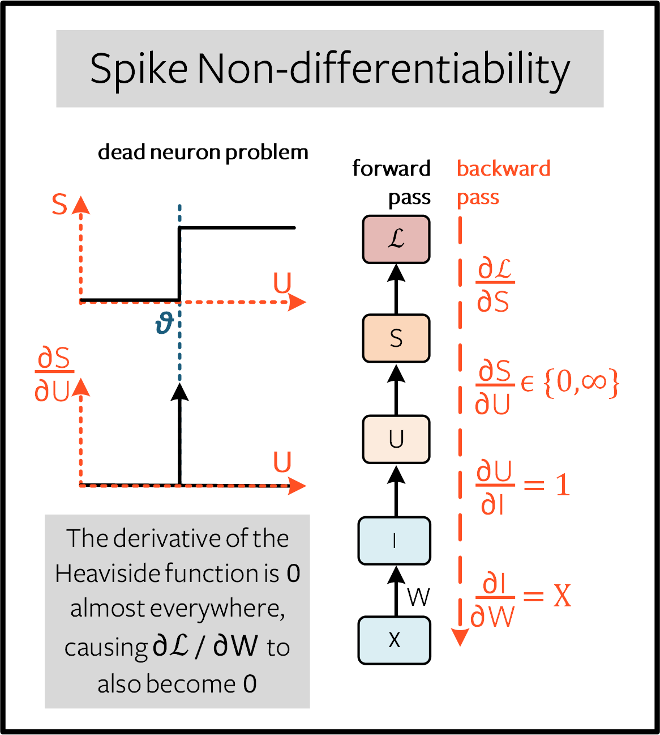

Спайковые нейронные сети: обучение

Slide 4
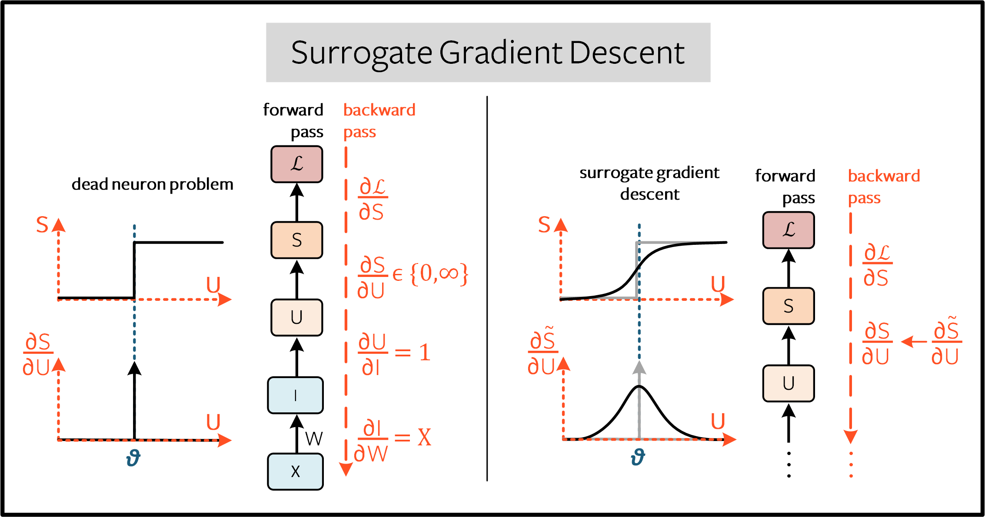
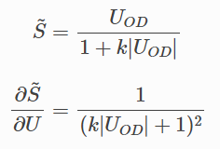

Спайковые нейронные сети: обучение

Slide 5

Рекуррентные нейронные сети: LSTM

Slide 6
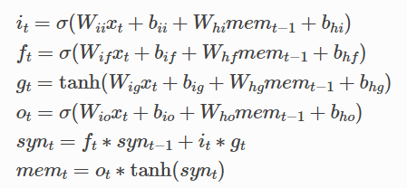
SpikingLSTM
Скрытые состояния – мембранный потенциал (h) и синаптический ток (c)

Slide 7
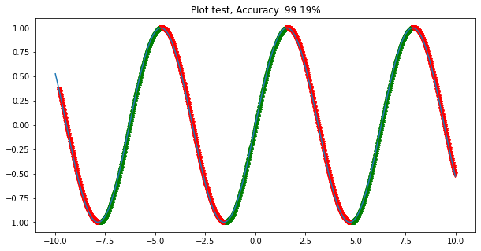
Эксперименты: sin(x)

Slide 8
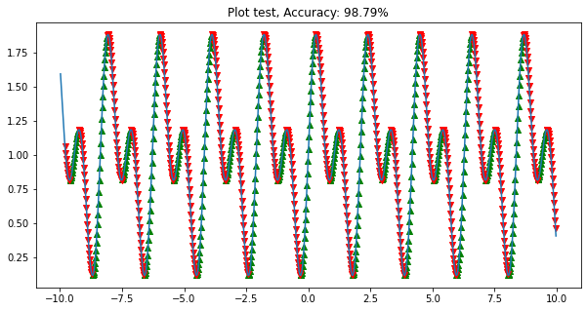
Эксперименты: 0.5sin(x) + 0.5sin(6x) + 1

Slide 9
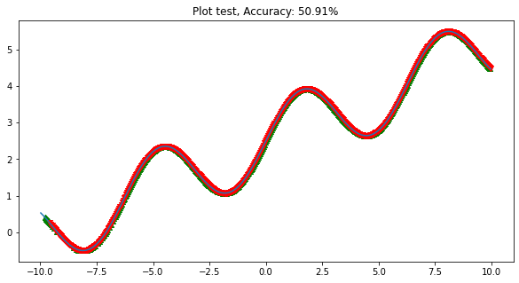
Эксперименты: sin(x) с трендом
Полносвязная сеть

Slide 10
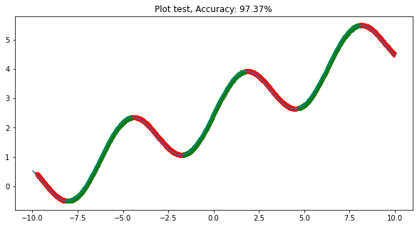
Эксперименты: sin(x) с трендом, SLSTM
SLSTM

Slide 11
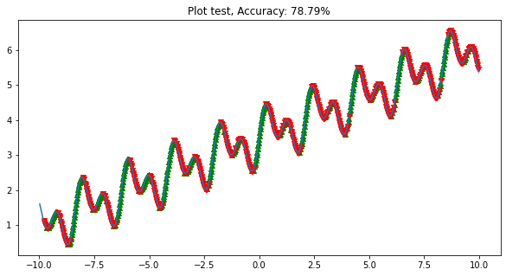
Эксперименты: 0.5sin(x) + 0.5sin(6x) + 1 с трендом
Полносвязная сеть

Slide 12
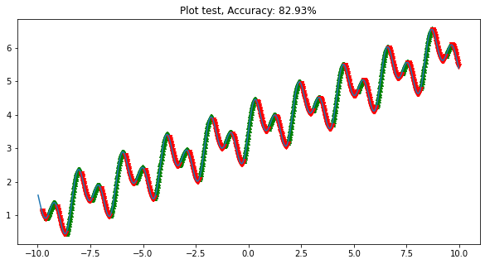
Эксперименты: 0.5sin(x) + 0.5sin(6x) + 1 с трендом
SLSTM

Slide 13
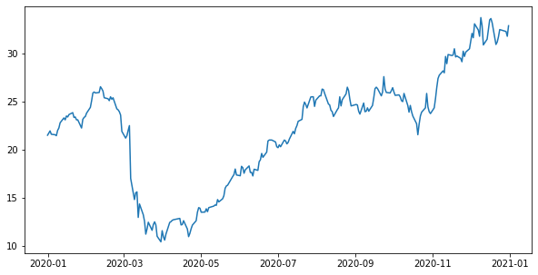
Эксперименты: биржевые данные

Slide 14
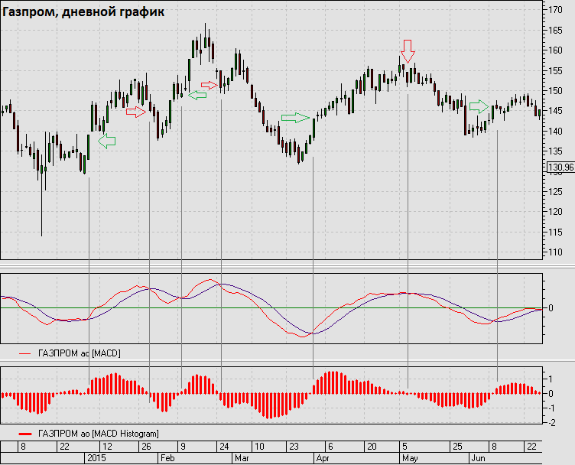
MACD (Moving Average Convergence/ Divergence)

Slide 15
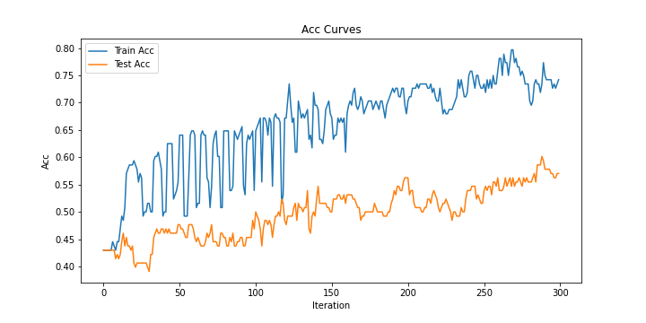
Результаты обучения

Slide 16
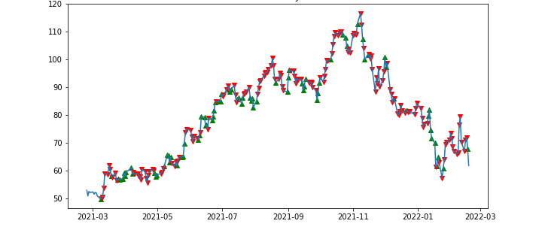
Результаты работы на одном из этапов
Итоговая accuracy на тестовых данных - 58.59%
Случайный выбор - 46-51%
Упрощенное правило «моментов» - 51.5%

Slide 17
Направление дальнейших исследований
Улучшение архитектуры сети (комбинация SLSTM и линейных слоев)
Борьба с переобучением
Новые признаки
Увеличение количества тестовых данных
Признаки в виде спайков
Обучение биологическими методами (STDP)

Slide 18
Выводы
Были изучены спайковые нейронные сети, в том числе рекуррентные, и градиентные методы их обучения;
Спайковые сети были обучены для предсказания направления движения синусоидальных функций;
Спайковые сети были обучены для предсказания направления движения цены акции;
Рекуррентные сети обучаются лучше и быстрее, по крайней мере на простых данных;
Результаты работы сети на тестовых данных оказались лучше «случайного» выбора и упрощенного правила «моментов», но все равно далеки от идеала;
Для достижения более качественных результатов предсказания необходимы дальнейшие исследования.

